Slide 1
勉強会
データ分析チュートリアル
Kaggleのコンペに参加してみよう
齊藤 史明
総合科学技術研究科 情報学専攻 1年
saito@design.inf.shizuoka.ac.jp
2019年11月5日

Slide 2
今回やること
説明
Kaggleとは？
どうやって参加するの？
実践：Titanic問題に取り組んでみよう
PandasのDataFrameを使って分析
データの前処理
scikit-learnを使って機械学習を行う
特徴量について考える
matplotlibを使ってグラフを書く

Slide 3
今回やらないこと
交差検定とは？
欠損値の詳しい扱い方
機械学習アルゴリズムの解説
精度の出るハイパーパラメータの探索方法
機械学習を学ぶ上で必要ですが 今回は省きます。

Slide 4
参考文献
コードやコードの説明は下記サイト・Kernelから引用・一部改変しています
Kaggleに登録したら次にやること ～ これだけやれば十分闘える！Titanicの先へ行く入門 10 Kernel ～
https://qiita.com/upura/items/3c10ff6fed4e7c3d70f0

Slide 5
Kaggleとは？
機械学習のモデルの性能を競うサイト
問題について予測モデルを作る
価格・売上予測
スポーツの結果予測
病気の特定
交通量予測
モデルに100万ドルの賞金が付いたコンペも
2017年にGoogleが買収

Slide 6
Kaggleとは？
データ分析の勉強に向いている
学習データが提供される
参加無料
コミュニティで相談・先人のコードが見られる

Slide 7
どうやって参加するの？
コンペに参加する
説明を読む・データをダウンロード
作業
特徴量エンジニアリング
機械学習
など
提出・スコア確認
繰り返す

Slide 8
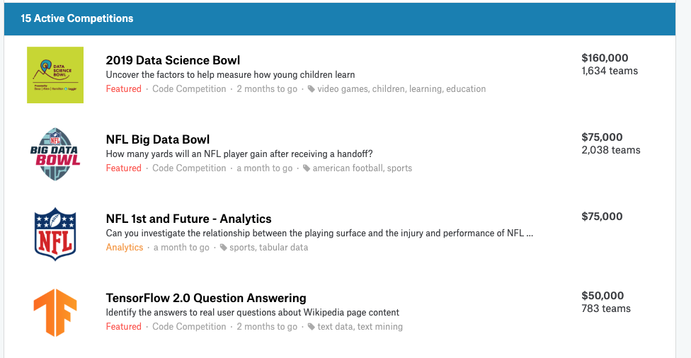
コンペに参加する
様々なテーマのコンペが開催されています。
今回は有名なタイタニックの問題に取り組みます。

Slide 9
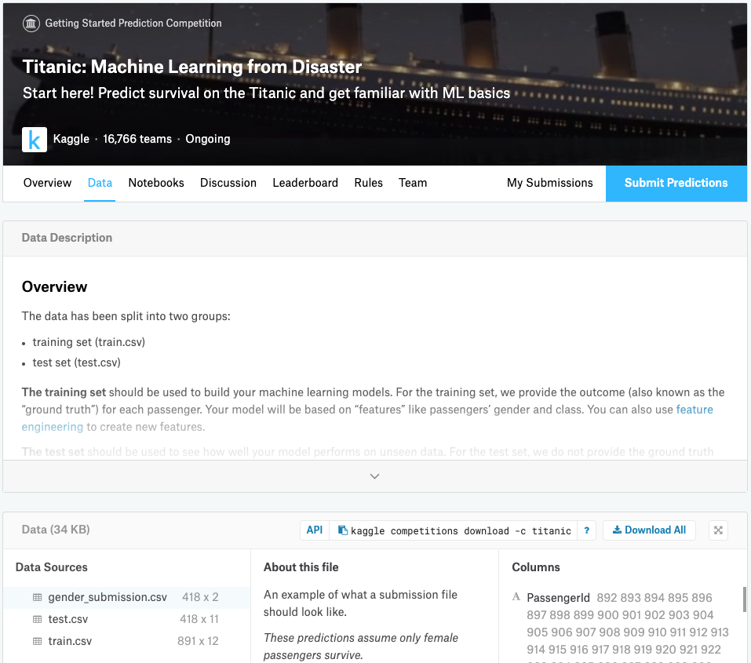
説明を読む・データをダウンロード
乗客が沈没事故から
生還したか予想する
問題のようです。
乗客に関するデータに ついての説明です。
ダウンロードできる
データの説明です。

Slide 10
タイタニック沈没事故
19年に

Slide 11
作業
予測モデルを作るために行うこと
特徴量エンジニアリング
機械学習

Slide 12
Githubからファイルをダウンロード
ここからはkernelを見て行なっていきます

